Slide 1

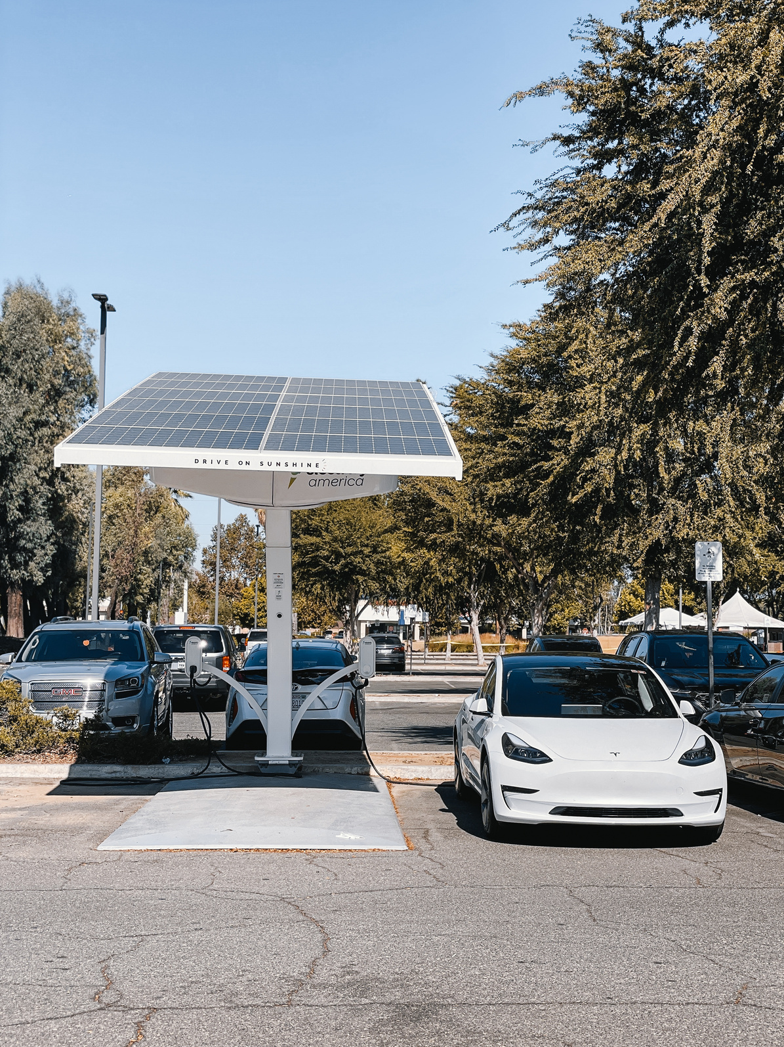



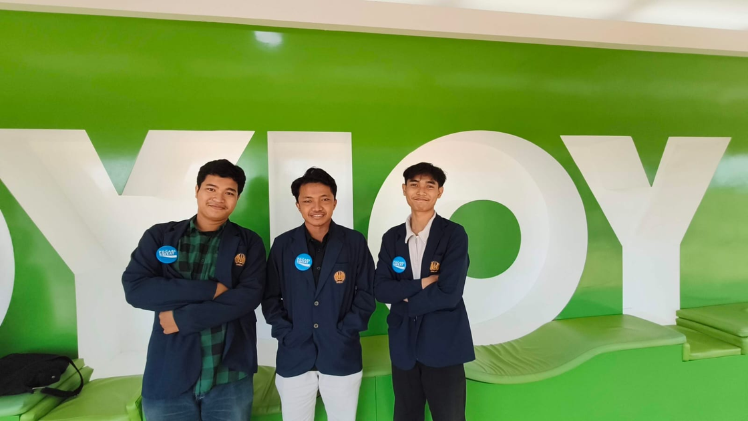
ISFEST 2026 • DATA COMPETITION UMN
Sistem analitik prediktif granularitas 30 menit berbasis machine learning untuk memitigasi krisis demand charges utilitas listrik dan mengurai antrean stasiun pengisian daya secara presisi.
MAKAN ITU PENTING
CHARGEIQ LIVE!
on Vercel
Alfin Jayadi
Muhammad Habib NA
Ensemble 6-GBDT
Rizki Piji Fathoni
CV RMSE
0,06776
Live Dashboard & Repository
chargeiq-isfest.vercel.app
Page - 01

Slide 2
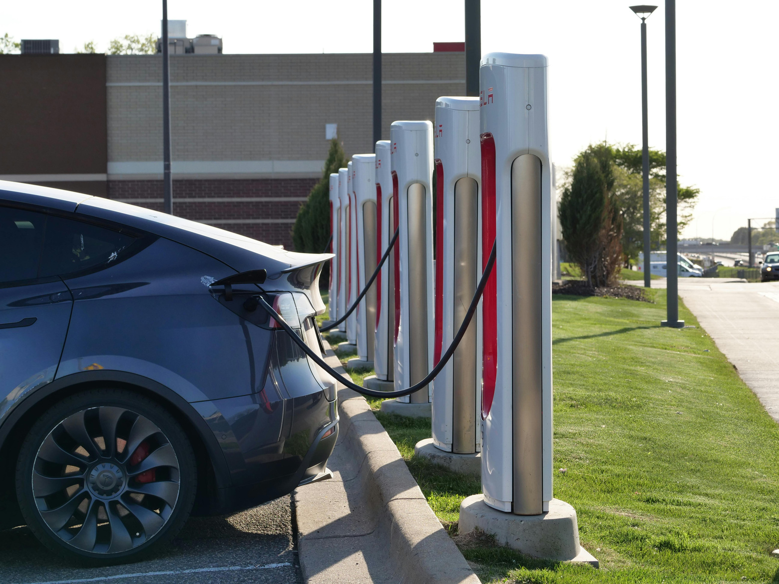
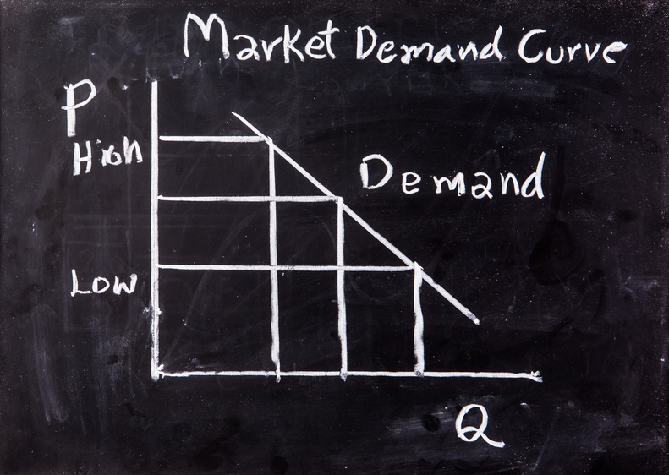
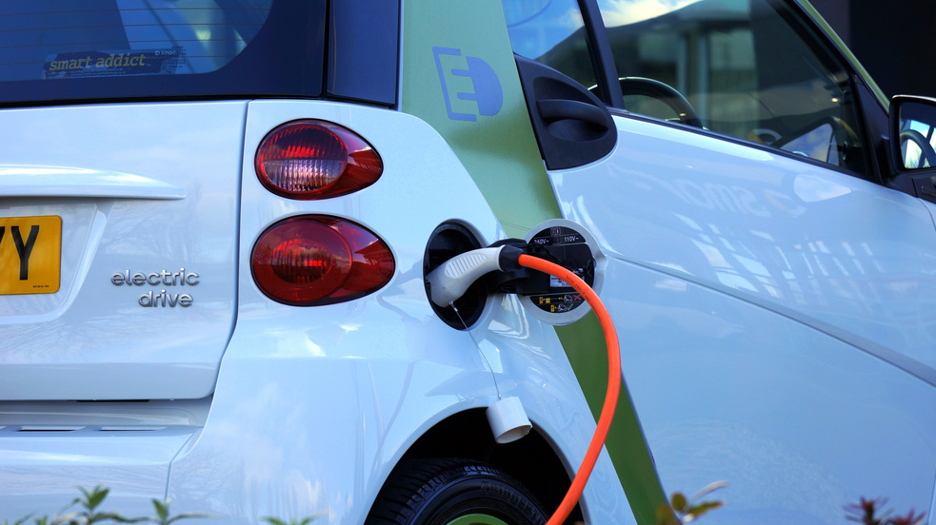

ISFEST 2026 • DATA COMPETITION UMN
KRISIS UTAMA DAN URGENSI
The Demand Charge Trap
Tarikan beban puncak sesaat di jam komuter menyumbang 50%–80% dari total tagihan listrik bulanan CPO, menguras habis margin pendapatan.
Disekuilibrium & Antrean
Ketimpangan ekstrem antara antrean padat > 75% di jam sibuk (20% pengguna batal isi daya) dan stasiun sekunder sepi < 15% yang membekukan modal CAPEX
JIKA KRISIS TERSEBUT DIBIARKAN:
  Lonjakan beban saat jam sibuk dapat menaikkan tagihan demand charge, menekan margin operator, dan mengurangi kemampuan mereka membiayai ekspansi stasiun.
  Antrean di stasiun ramai beresiko menurunkan kenyamanan pengguna, sementara stasiun yang sepi tetap kurang produktif dan membuat investasi operator tidak optimal.
  Pengisian yang lebih lama berpotensi mengurangi ketersediaan port, memperlambat pergantian kendaraan, dan memperparah antrean saat permintaan sedang tinggi.
Cold-Gating Penalty
Suhu beku (< 32°F) memangkas jarak tempuh hingga 41% dan memicu fenomena cold-gating yang memperpanjang durasi colok baterai 30%–50% (Recurrent Auto).
Page - 02

Slide 3
ISFEST 2026 • DATA COMPETITION UMN
Fear Not,
Is Here.
Page - 03

Slide 4
ISFEST 2026 • DATA COMPETITION UMN
APA ITU CHARGEIQ?
ChargeIQ hadir sebagai solusi prediktif terpadu yang bertujuan untuk mengubah pengelolaan SPKLU dari reaktif menjadi preventif: meratakan lonjakan beban komuter, memitigasi hambatan pengisian di cuaca ekstrem, serta menjaga margin bisnis operator secara berkelanjutan.
LANGKAH CHARGEIQ UNTUK MENCAPAI TUJUAN
RISK MODELING
“WHAT-IF?”
DASHBOARD
ChargeIQ mengolah pola waktu, karakteristik stasiun, kondisi cuaca, serta riwayat utilisasi untuk memprediksi risiko kepadatan SPKLU setiap 30 menit. Proses ini menggunakan 83 fitur bebas kebocoran dan 30 varian model GBDT dari LightGBM, CatBoost, dan XGBoost yang digabungkan melalui stacking untuk menghasilkan prediksi yang lebih akurat dan stabil.
Prediksi diuji melalui berbagai skenario gangguan (What-if? Simulation), seperti lonjakan perjalanan liburan, cuaca beku, dan kombinasi keduanya. Simulasi ini membantu mengidentifikasi stasiun yang berpotensi menjadi bottleneck serta mengukur peningkatan risiko antrean sebelum kondisi tersebut terjadi. Sehingga operator dapat menyiapkan mitigasi.
Hasil prediksi ChargeIQ disajikan melalui dasbor sebagai informasi pendukung keputusan, sehingga operator dapat memantau pola utilisasi secara berkala, mengidentifikasi stasiun dan periode yang berpotensi mengalami kepadatan, serta merencanakan respons operasional yang lebih cepat, tepat, dan sesuai dengan kondisi jaringan.
Page - 04

Slide 5
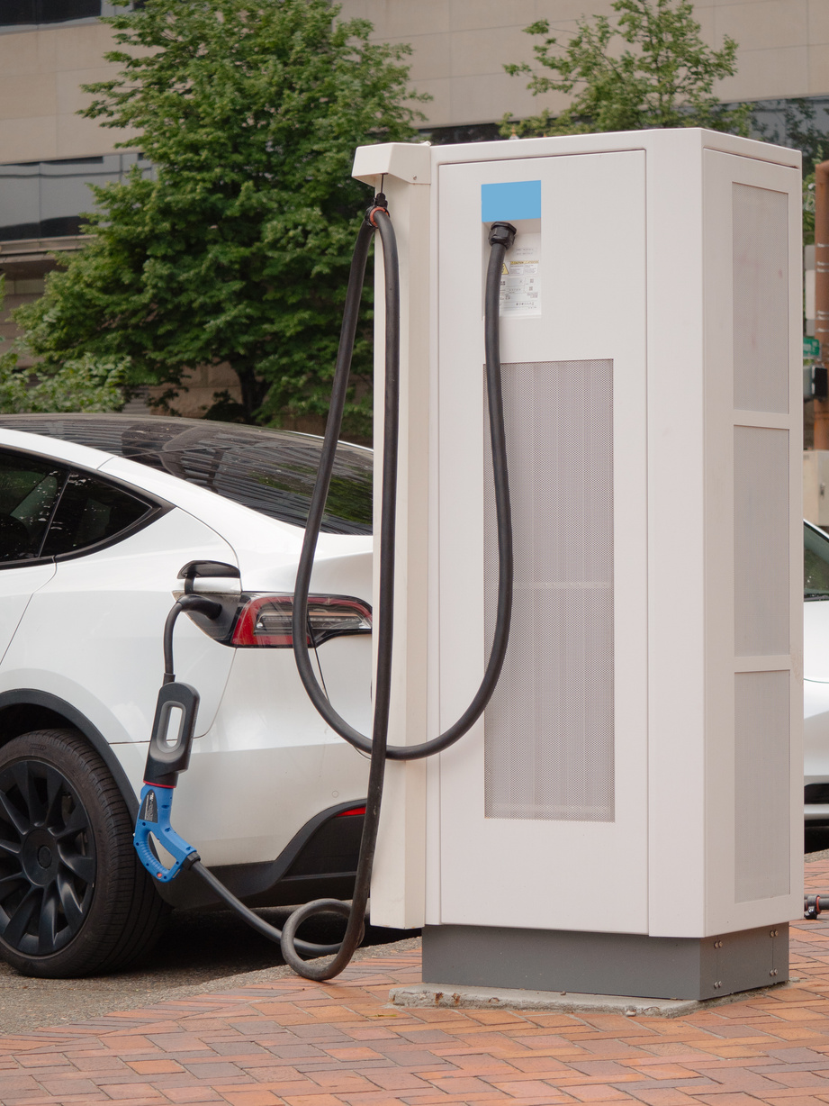
ISFEST 2026 • DATA COMPETITION UMN
DATASET OVERVIEW
SEKILAS ISI
Menganalisis taksonomi dan integritas struktural dataset operasional 150 stasiun pengisian daya di 15 kota metropolitan AS.
EXPLORATORY DATA ANALYSIS
Membongkar ketimpangan permintaan, demand charge trap, idle stalling, dan efek cold-gating.
PREPROCESSING &
FEATURE ENGINEERING
Mengurutkkan data, mengimputasi nilai hilang, serta merancang 83 fitur intrinsik berdasarkan hasil EDA
RISK MODELING
Membangun arsitektur prediktif Multi-Stream Stacking GBDT interval 30 menit guna memetakan risiko beban kritis stasiun.
“WHAT-IF?” SIMULATION
Simulasi skenario intervensi tarif dinamis P-ToU dan penggunaan baterai BESS untuk memangkas biaya beban puncak.
DASHBOARD DEPLOYMENT
Simulasi skenario intervensi tarif dinamis P-ToU dan penggunaan baterai BESS untuk memangkas biaya beban puncak
Page - 05

Slide 6
ISFEST 2026 • DATA COMPETITION UMN
DATASET OVERVIEW
Page - 06

Slide 7
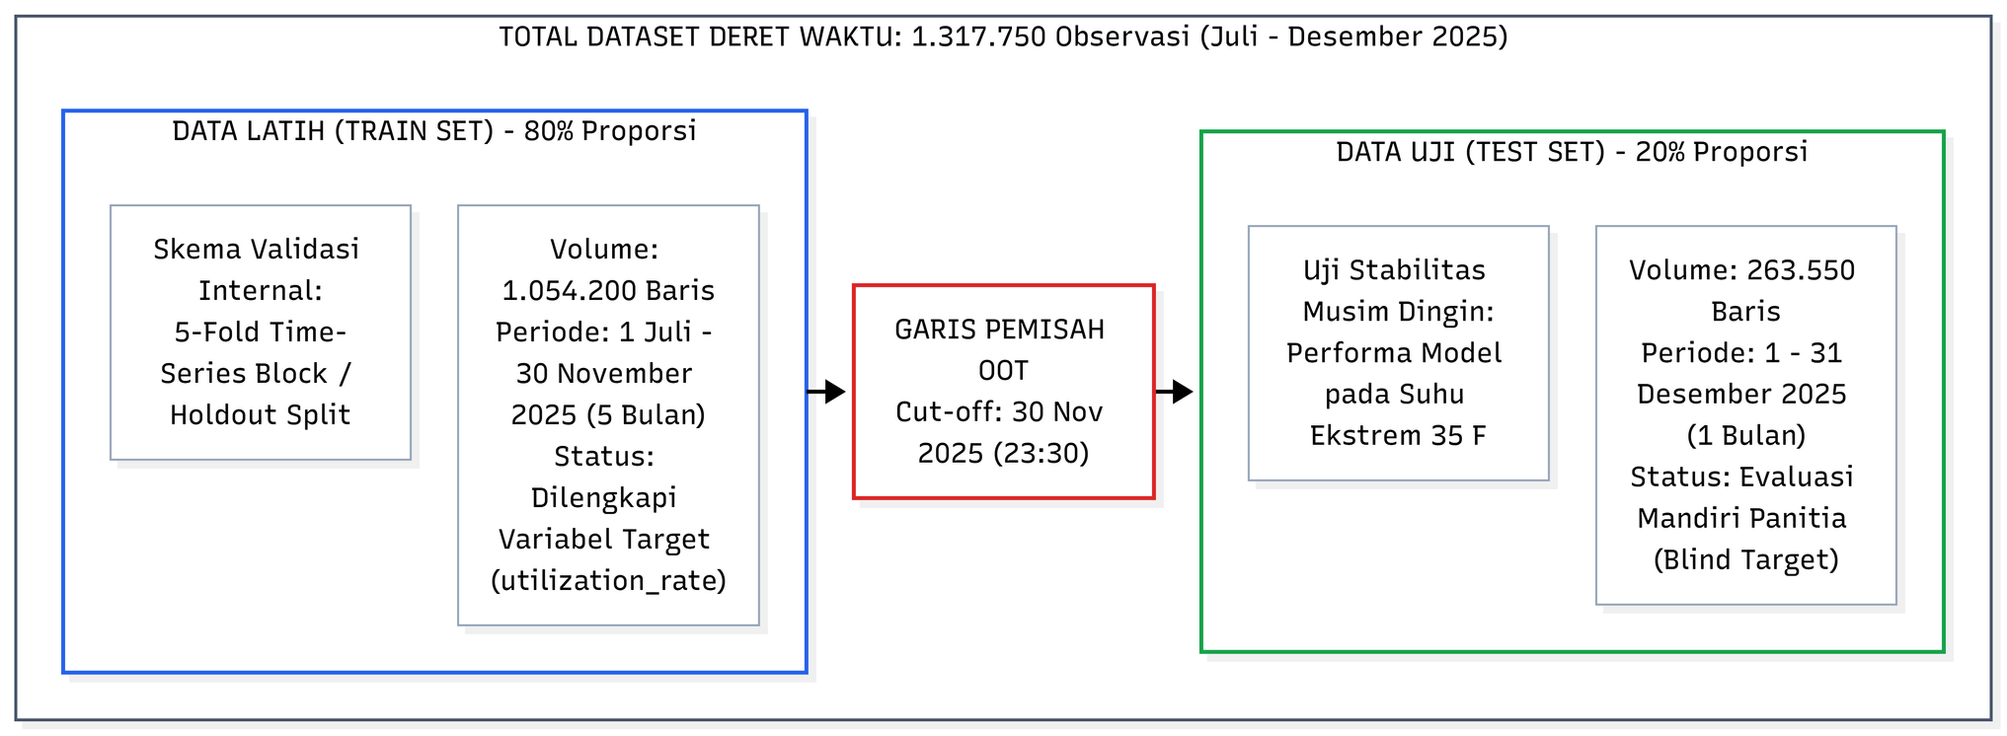
ISFEST 2026 • DATA COMPETITION UMN
ANATOMI DIMENSIONAL DATASET
Struktur 1,31 Juta Observasi Deret Waktu Terpetakan ke dalam 7 Domain Fungsional
1.317.750 Baris
21 Fitur Data
150 SPKLU Fisik
30 Menit Interval
Total Observasi
7 Domain Analitik
15 Kota / 13 State
Granularitas Waktu
ARSITEKTUR PARTISI DERET WAKTU
Page - 07

Slide 8
ISFEST 2026 • DATA COMPETITION UMN
TAKSONOMI DATASET
Struktur 1,31 Juta Observasi Deret Waktu Terpetakan ke dalam 7 Domain Fungsional
01
IDENTIFIKATOR
02
TEMPORAL
03
INFRASTRUKTUR
Penanda unik setiap baris transaksi.
Fitur (1): id
Pencatatan waktu terjadinya aktivitas operasional.
Fitur (1) : timestamp
Gambaran fasilitas dan kapasitas operasional stasiun.
Fitur (8): station_id, charger_type, amenities_nearby, network, etc
04
SPASIAL
05
LINGKUNGAN
06
FINANSIAL
Persebaran lokasi secara geografis dan administratif.
Fitur (4): city, state, lat, long
Kondisi lingkungan pemengaruh aktivitas operasional.
Fitur (5): temperature_f, precipitation_mm, etc
Skema biaya penggunaan layanan pengisian.
Fitur (1): pricing_type
07
VARIABEL TARGET
Nilai tingkat pemanfaatan kapasitas SPKLU dan diprediksi oleh model.
Fitur: utilization_rate [Nilai kontinue 0.02 - 0.98, right-skewed, mean 0.407]
Page - 08

Slide 9

ISFEST 2026 • DATA COMPETITION UMN
AUDIT ANOMALI & INTEGRITAS DATASET
Deteksi 3 Jebakan Forensik Kritis & Strategi Rekayasa Mitigasi Presisi
Lokalisasi Nilai Hilang
Status
Bahaya
Solusi
19 dari 21 Fitur 100% Bersih
Suhu 4.19% | Hujan 2.28%
Global mean merusak variasi suhu harian
Hierarchical Median [‘city’, ‘month’, ‘hour’] & fallback 0.0 mm
Diskrepansi Entitas
Status
Bahaya
Solusi
150 Station ID vs 148 Name
Phoenix #11 & San Diego #10
Agregasi nama mencampur profil kapasitas stasiun
Mengunci station_id sebagai Immutable primary key
Diskonuitas Waktu
Status
Bahaya
Solusi
Menolak rolling lag berlebihan, gunakan Cyclic Calendar & Spatial Aggregates
31 Des ada jam 00:00, 47 Interval waktu terputus total
Fitur rolling lag deret berkala hasilkan NaN saat inferensi
Page - 09

Slide 10
ISFEST 2026 • DATA COMPETITION UMN
EXPLORATORY DATA ANALYSIS
Page - 10

Slide 11

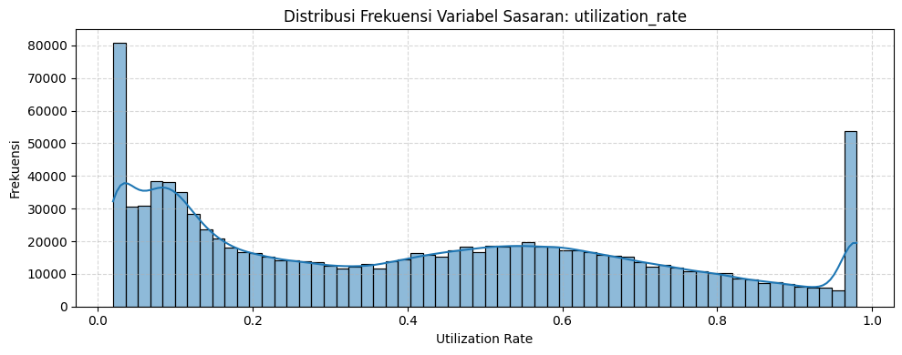

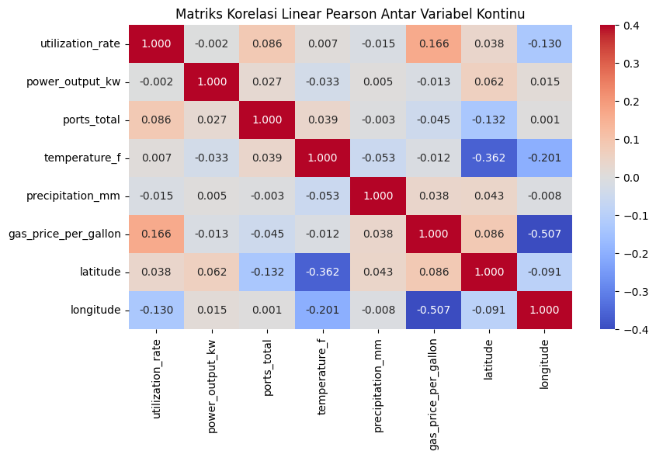
ISFEST 2026 • DATA COMPETITION UMN
Distribusi Target & Korelasi Variabel
Insight
  Utilisasi terklip pada 0,02–0,98, dengan dua puncak distribusi yang mencerminkan idle dan rush hours
  Harga bensin berkorelasi positif, sementara longitude berkorelasi negatif dengan utilisasi.
  Harga bensin lebih tinggi di barat; suhu cenderung lebih rendah di utara.
Decision
  GBDT dipilih untuk menangkap pola utilisasi nonlinier, batas target, dan interaksi antar fitur.
  Sampel dengan utilisasi ≥ 0,40 diberi bobot 1,10× untuk mengurangi prediksi rendah.
  Fitur interaksi dan profil Bayesian membantu merepresentasikan perbedaan pola stasiun, waktu, lokasi, serta cuaca.
Page - 11

Slide 12
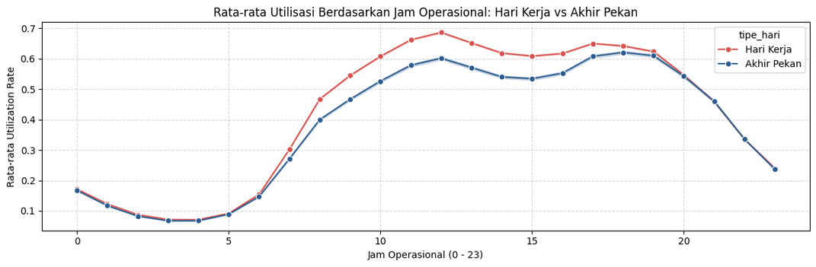
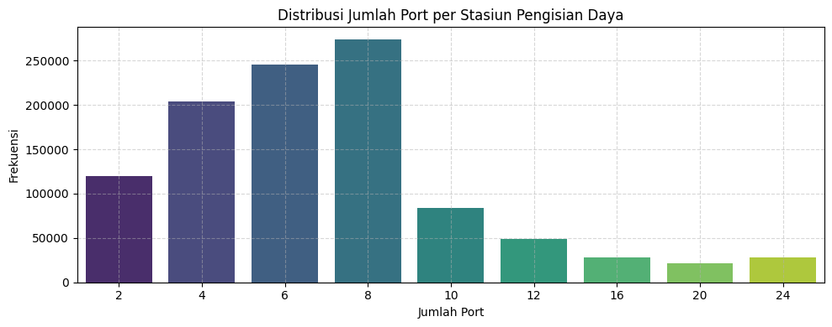
ISFEST 2026 • DATA COMPETITION UMN
Pola Utilisasi Harian & Jumlah Port
Insight
  Utilisasi terendah terjadi dini hari, lalu meningkat menuju puncak siang dan sore.
  Hari kerja menunjukkan puncak komuter lebih jelas; akhir pekan lebih landai dan stabil.
  Stasiun berkapasitas 2–8 port mendominasi, sementara megahub melayani koridor perjalanan antarkota.
Decision
  Penambahan fitur waktu menangkap jam, hari, serta perbedaan pola utilisasi hari kerja dan akhir pekan.
  Penambahan transformasi siklik sinus-kosinus menjaga kesinambungan pola waktu harian dan mingguan.
  Penambahan fitur kapasitas mengidentifikasi megahub dan interaksi stasiun besar dengan koridor jalan tol.
Page - 12

Slide 13
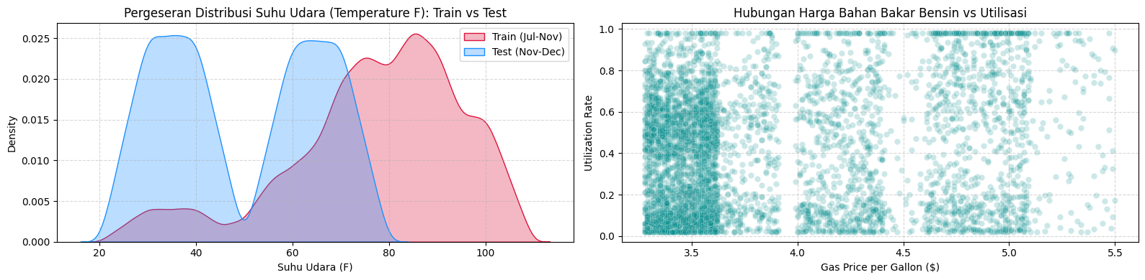
ISFEST 2026 • DATA COMPETITION UMN
Distribusi Suhu Udara & Gas Price
Insight
  Suhu rata-rata turun dari 77,15°F pada data latih menjadi 49,77°F pada data uji.
  Cuaca dingin dapat memperlambat pengisian dan meningkatkan frekuensi kendaraan mengisi daya.
  Harga bensin lebih mencerminkan perbedaan ekonomi regional daripada perubahan utilisasi per jam.
Decision
  Penambahan fitur indikator suhu beku dan penalti baterai merepresentasikan dampak cuaca dingin terhadap pengisian.
  Penambahan fitur rasio harga bensin per kota menangkap perbedaan tekanan ekonomi antarwilayah.
  Penambahan fitur interaksi harga bensin, lokasi koridor, dan jam sibuk memperkirakan tekanan mobilitas.
Page - 13

Slide 14
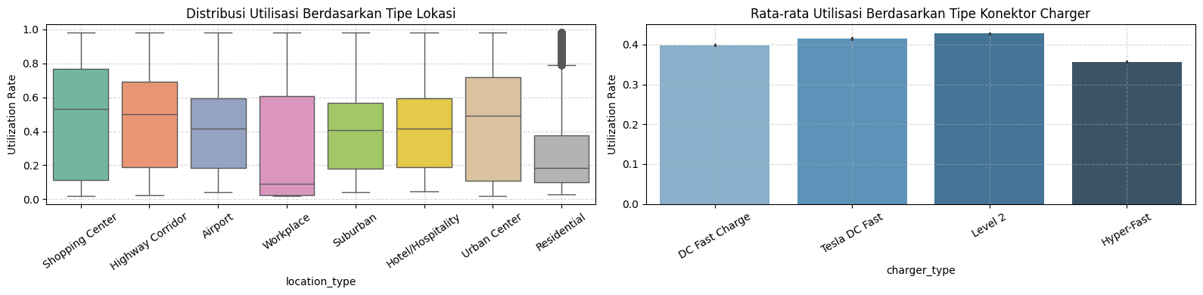
ISFEST 2026 • DATA COMPETITION UMN
Distribusi Utilisasi per Lokasi & Tipe
Insight
  Shopping center, highway corridor, dan urban center mencatat median utilisasi tertinggi dengan fluktuasi yang lebar.
  Airport, hotel, dan suburban lebih stabil; workplace memuncak saat kerja, residential pada malam hari.
  Level 2 mempertahankan okupansi port lebih lama, sedangkan Hyper-Fast mempercepat pergantian kendaraan.
Decision
  Fitur jam puncak workplace dan malam residential menangkap pola utilisasi spesifik setiap lokasi.
  Rasio daya per port menghubungkan kapasitas charger dengan potensi durasi okupansi stasiun.
  Fitur interaksi membantu model membedakan pola utilisasi stasiun.
Page - 14

Slide 15
ISFEST 2026 • DATA COMPETITION UMN
PREPROCESSING &
FEATURE ENGINEERING
Page - 15

Slide 16

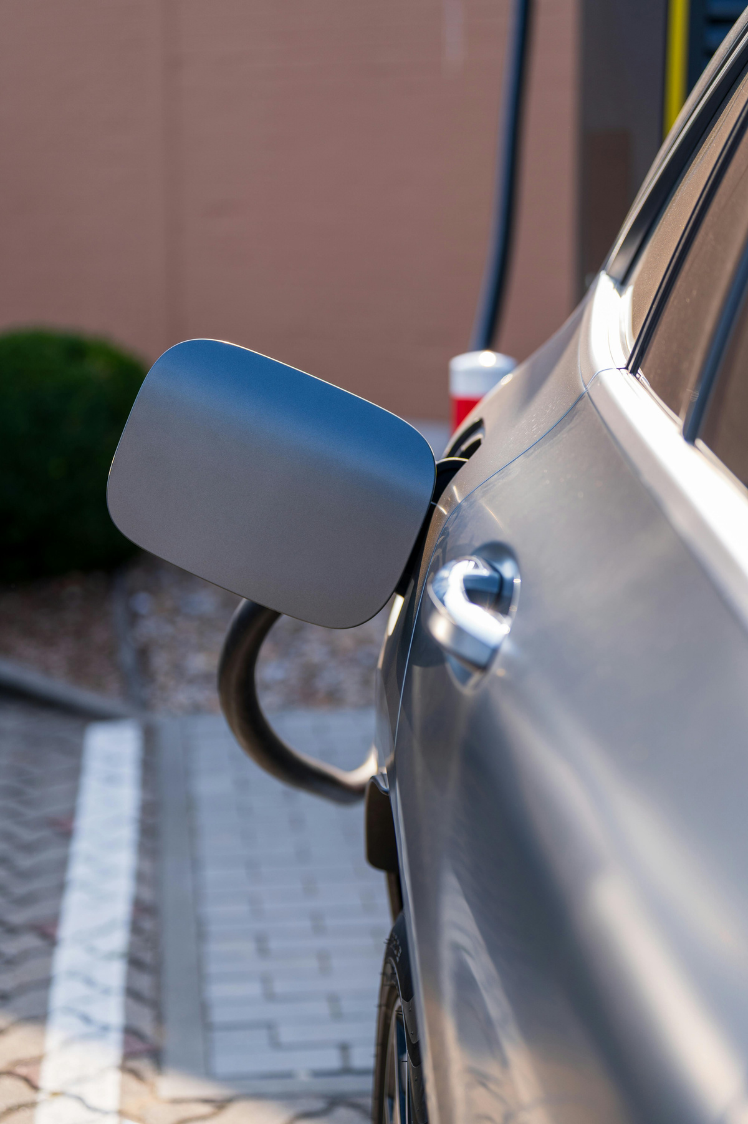

ISFEST 2026 • DATA COMPETITION UMN
PREPROCESSING & DATA HYGIENE
3-STAGE ANTI-LEAKAGE PIPELINE
SPATIAL RESOLUTION
150 Stasiun SPKLU Unik
  Resolusi Mismatch: Mengoreksi inkonsistensi penamaan nama stasiun (casing, spasi ganda, dan ketidaksesuaian Station ID).
  Pemetaan Relasional: 150 stasiun dipetakan secara terverifikasi untuk mencegah fragmentasi identitas fisik charger.
TEMPORAL ORDERING
Granularitas 30 Menit
  Penataan Kronologis: Data diurutkan strictly per-stasiun berdasarkan waktu (station_id, timestamp) tanpa pengacakan (no shuffling).
  Standardisasi Datetime: Konversi seluruh stempel waktu ke format standar UTC untuk menjaga kausalitas deret waktu.
CAUSAL IMPUTATION
Strict Zero-Leakage
  Time-Based Forward Fill: Mengisi nilai kosong sensor cuaca & telemetri hanya menggunakan informasi titik waktu sebelumnya (t ≤ t₀).
  Station-Level Median: Mengisi gap awal stasiun menggunakan agregat median historis stasiun terkait, tanpa interpolasi ke masa depan.
Page - 16

Slide 17






ISFEST 2026 • DATA COMPETITION UMN
FEATURE ENGINEERING: 83 LEAK-FREE FEATURES
4 DOMAIN SIGNALS
TEMPORAL CYCLICAL (12 Feature)
  Sin-Cos Cycle: Jam (t/48) & hari (t/7) kontinu melingkar (pukul 23:30 tersambung ke 00:00).
  Pola Kalender: Weekday, weekend, & hari libur nasional untuk menangkap mobilitas komuter.
HISTORICAL LAGS (18 Feature)
  Inersia Cepat: Utilisasi masa lalu pada t-30m, t-1h, t-2h, dan t-4h.
  Siklus Musiman: Lag harian (t-24h) & mingguan (t-168h) strictly past-only (t ≤ t₀).
ROLLING WINDOW STATS (24 Feature)
  Statistik Multi-Skala: Mean, std, min, & max pada jendela 1.5h, 3h, 6h, dan 24h.
  Deteksi Volatilitas: Mengukur laju akselerasi lonjakan sebelum stasiun mencapai titik jenuh.
WEATHER & COLD-GATING (29 Feature)
  Cold-Gating Penalty: Suhu beku < 32°F (penerimaan daya baterai melambat drastis).
  Interaksi Termal: Rasio daya charger terhadap suhu lingkungan & cuaca ekstrem.
Page - 16
Page - 17

Slide 18
ISFEST 2026 • DATA COMPETITION UMN
RISK MODELING
Page - 18

Slide 19
ISFEST 2026 • DATA COMPETITION UMN
MODELLING & ENSEMBLE STACKING
Pengimplementasian 3 model dengan 6 konfigurasi berbeda, lalu Ensemble menggunakan Ridge Regression Meta Learner
STREAM A (Deep Non-Linear Patterning)
01
LightGBM Deep
02
CatBoost Deep
03
CatBoost Bal
Menangkap interaksi nonlinier kompleks menggunakan pertumbuhan leaf-wise, kedalaman maksimum 10, dan hingga 95 daun.
Menggunakan pohon simetris berkedalaman 8 untuk mempelajari hubungan fitur kompleks dengan struktur pembelahan konsisten.
Menggunakan kedalaman 7 sebagai kompromi antara menangkap pola kompleks dan menjaga kemampuan generalisasi pada data validasi.
STREAM B (Regularized Robustness Diversity)
04
LightGBM Reg
05
CatBoost Reg
06
XGBoost Reg
Mengutamakan generalisasi stabil menggunakan pohon berkedalaman 7 dan maksimal 45 daun untuk membatasi kompleksitas model.
Mengendalikan kompleksitas pohon melalui kedalaman 6 dan regularisasi L2 (6) untuk membantu mengurangi risiko overfitting.
Menggunakan pohon berkedalaman 6 dan mengambil 80% fitur pada setiap pembagian untuk keragaman serta mengurangi overfitting.
RIDGE REGRESSION META-LEARNER
Page - 19

Slide 20

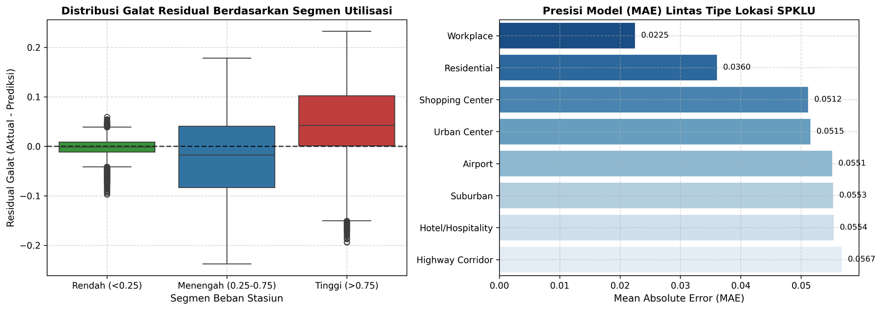


ISFEST 2026 • DATA COMPETITION UMN
MODEL DIVERSION & EVALUATION
Evaluasi dengan RMSE (main) dan MAE (sekunder), dilanjut post-processing Shift = 0.0007 dan Shrinkage = 1.0028
DIVERSIFIKASI 30 VARIAN GBDT
DIAGNOSTIK RESIDUAL
CV RMSE: 0.06776
KAGGLE LB: 0.06780
OVERFIT DIFF: < 0.0004
LightGBM
CatBoost
XGBoost
SHIFT = 0.0007
SHRINKAGE = 1.0028
Page - 20

Slide 21
ISFEST 2026 • DATA COMPETITION UMN
“WHAT-IF?” SIMULATION
Page - 21

Slide 22




ISFEST 2026 • DATA COMPETITION UMN
EMPAT SKENARIO
Pemilihan skenario yang paling mungkin terjadi dan relevan dengan kasus
Baseline Operational
Holiday Surge
Merefleksikan dinamika operasional harian tipikal tanpa gangguan anomali cuaca maupun lonjakan mobilitas massal.
Mensimulasikan lonjakan mobilitas antarkota saat musim libur panjang, di mana volume kendaraan yang melintasi koridor jalan tol melonjak 25% hingga 30%.
Freeze Shock
Combined: Winter Holiday
Mensimulasikan serbuan gelombang dingin ekstrem di mana temperatur anjlok di bawah 25°F (-4°C) pada kota-kota kawasan utara (Chicago, Detroit, etc)
Mensimulasikan skenario terburuk (worst-case scenario), yakni bertemunya puncak arus mudik liburan akhir tahun (Thanksgiving dan Natal) secara bersamaan dengan badai salju beku ekstrem.
Page - 22

Slide 23
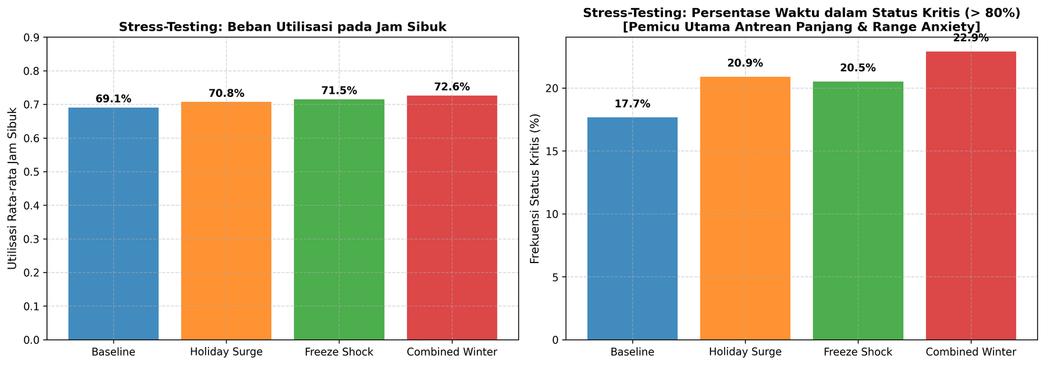
ISFEST 2026 • DATA COMPETITION UMN
SIMULASI KETAHANAN JARINGAN SPKLU
Mengukur Respon Sistem terhadap Guncangan Mobilitas & Cuaca Ekstrem
Skenario | Karakteristik | Beban | Kritis
Base | Normal Harian | 69.1% | 17.7%
Surge | Tol (+30%) | 70.8% | 20.9%
Freeze | Suhu < 25F | 71.5% | 20.5%
Comb | Puncak Ganda | 72.6% | 22.9%
TAKEAWAY
  Terjadi Kenaikan beban jam sibuk hingga 72.6%
  Titik rawan terpusat pada stasiun DC Fast Charger di koridor jalan tol antarkota
  Eskalasi waktu kritis sebesar +5.2% poin
  Tingkat saturasi parah, dimana hampir 1 dari 4 jam operasional SPKLU lumpuh akibat antrean
BAGAIMANA MITIGASINYA?
Page - 23

Slide 24
ISFEST 2026 • DATA COMPETITION UMN
PRESCRIPTIVE BUSINESS STRATEGY
Mengapa Intervensi Perangkat Lunak & BESS Terarah Mengalahkan Penambahan Colokan Fisik Permanen
SOLUSI
TRADISIONAL
SOLUSI
SOFTWARE
SOLUSI
HARDWARE
PENAMBAHAN CHARGER
DYNAMIC P-ToU PRICING
MODULAR SOLAR-BESS
  Penambahan charger membutuhkan investasi besar untuk perangkat, instalasi, dan kesiapan infrastruktur listrik.
  Jika lonjakan permintaan hanya terjadi pada jam sibuk atau musim liburan, kapasitas tambahan berpotensi kurang terpakai di waktu normal.
  Tanpa bukti bahwa permintaan tinggi berlangsung konsisten, ekspansi fisik berisiko memberi pengembalian investasi yang rendah.
  ChargeIQ memantau prediksi utilisasi dan memberi sinyal ketika lonjakan beban terjadi, agar operator menyiapkan penyesuaian tarif.
  Saat jam puncak, tarif dapat dinaikkan hingga 30% dan dikenakan idle fee USD 0,50 per menit; saat lengang, diskon hingga 20% mendorong pengguna mengisi daya di luar periode sibuk.
  Skema ini ditujukan untuk mengalihkan sekitar 12–15% beban puncak ke jam yang lebih sepi, tanpa menambah charger fisik.
  Pasang sistem BESS pada 10 titik berisiko tinggi di koridor jalan tol antarkota, berdasarkan prediksi utilisasi dan hasil stress-testing.
  Panel fotovoltaik memasok energi pada siang hari, lalu kelebihan daya disimpan dalam BESS untuk digunakan saat dibutuhkan.
  Saat beban mencapai puncak, daya dari BESS membantu memasok stasiun dan mengurangi tarikan listrik dari jaringan, sehingga berpotensi menekan biaya demand charge hingga 40%
[ PILAR 1: EVALUASI BIAYA ]
[ PILAR 1: EVALUASI BIAYA ]
[ PILAR 1: EVALUASI BIAYA ]
PARADOKS CAPEX FISIK
PARADOKS CAPEX FISIK
PARADOKS CAPEX FISIK
Problem Solusi Tradisional
Problem Solusi Tradisional
Problem Solusi Tradisional
  Kritik : Menambah Charger fisik menelan CAPEX sangat mahal
  Stranded Assets Risk : Alat baru akan mengganggur dan utilisasi anjlok
  Kesimpulan : Tidak Rasional Secara Finansial
  Kritik : Menambah Charger fisik menelan CAPEX sangat mahal
  Stranded Assets Risk : Alat baru akan mengganggur dan utilisasi anjlok
  Kesimpulan : Tidak Rasional Secara Finansial
  Kritik : Menambah Charger fisik menelan CAPEX sangat mahal
  Stranded Assets Risk : Alat baru akan mengganggur dan utilisasi anjlok
  Kesimpulan : Tidak Rasional Secara Finansial
Page - 24

Slide 25

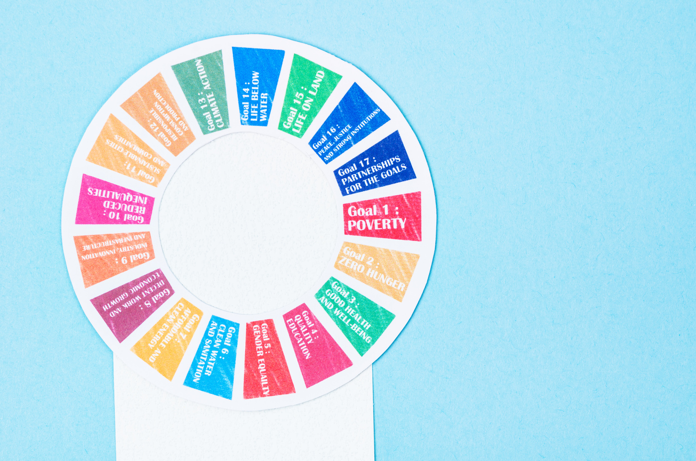


ISFEST 2026 • DATA COMPETITION UMN
STRATEGY ALIGNMENT WITH SDGS
Bagaimana solusi yang ditawarkan searah dengan Sustainable Development Goal
SDG 7 (Energi Bersih dan Terjangkau)
BESS bertenaga surya membantu meratakan beban puncak, menekan biaya pengisian, serta mendorong pasokan energi kendaraan listrik yang lebih bersih.
SDG 9 (Industri, Inovasi, dan Infrastruktur)
Tarif dinamis dan integrasi navigasi prediktif mendorong pengelolaan SPKLU yang lebih adaptif, inovatif, dan tanggap terhadap kebutuhan infrastruktur.
SDG 13 (Penanganan Perubahan Iklim)
Prediksi dapat membantu mengurangi kebutuhan pembangkit fosil saat puncak, sekaligus mendukung keandalan pengisian EV dan penurunan emisi transportasi.
Page - 25

Slide 26
DASHBOARD DEPLOYMENT
Page - 26

Slide 27
ISFEST 2026 • DATA COMPETITION UMN
Live Dashboard & Repository
chargeiq-isfest.vercel.app
Page - 27

Slide 28
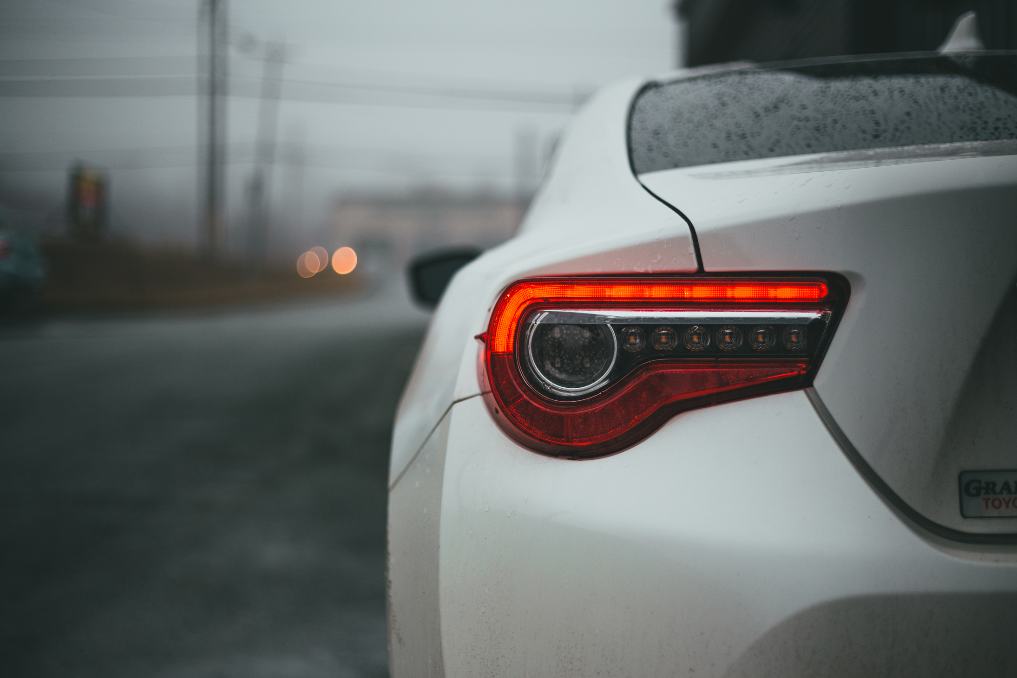

ISFEST 2026 • DATA COMPETITION UMN
Thank You! & QNA SESSION
MAKAN ITU PENTING
Alfin Jayadi
Muhammad Habib NA
Rizki Piji Fathoni
Live Forecast
“Smart Charging,
Zero Waiting”
Smart Routing
Pre-Condition
0.06776 RMSE
Visit Here
SDGs 7,9, & 13
30-GBDT Stacking
Page - 28

